Slide 1
ANL+
Bohdana Stoklasová
Národní knihovna ČR
bohdana.stoklasova@nkp.cz

Slide 2
Obsah
Co je ANL+
Vznik ANL+
Současný stav a výhled do konce roku 2011
Ukázky
Výhody a nevýhody
Jak dál?

Slide 3
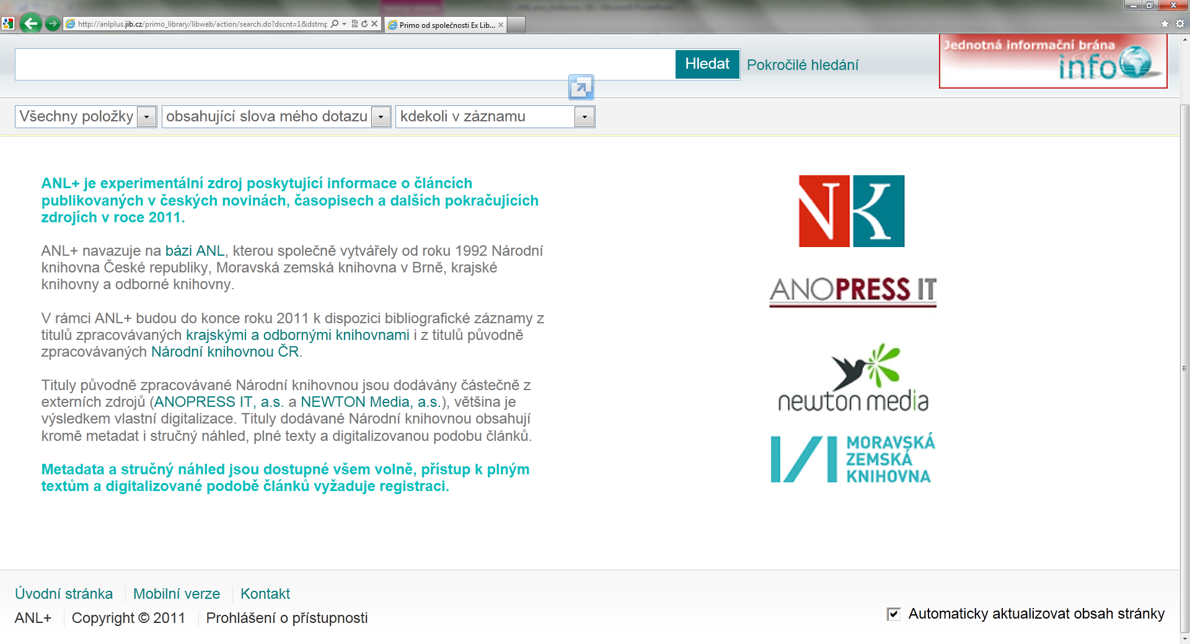
Co je ANL+

Slide 4
Vznik ANL+
V souvislosti s NDK plánováno postupné utlumení a převod kapacit do NDK – tvorba metadat
Redukce mzdových prostředků a nedostatečná příprava bývalého vedení NK ČR – nutnost rychlého řešení - rozhodnutí o ukončení analytického zpracování v NK k 1.1.2011 – možnost nahradit jinak
Okamžité zrušení x postupná náhrada – problémy pro služby všech českých knihoven

Slide 5
Vznik ANL+
Spolupráce NK ČR s vydavateli a agregátory (Anopress, NM) jako cesta k velkým úsporám a zkvalitnění + zabezpečení služeb na obou stranách
Zásada: každý dělá to, co by dělal stejně a co je jeho „parketa“ (NK digitalizace starších věcí, dlouhodobá ochrana včetně preservation planning a s ní související administrativní a technická metadata, vydavatelé a agregátoři – digitalizace nových věcí, dodávání digitálních předloh v dohodnutém formátu, bibliografická metadata – analytická úroveň, link na přepis plného textu článku a digitalizovanou předlohu)
Vzájemně výhodná spolupráce, eliminace duplicitních činností, nutnost hledání kompromisů

Slide 6
Současný stav a vývoj do konce r. 2011
Centrální index (Primo Central v rámci JIB)
k 12.9.2011 – 463 000 záznamů (všechny zdroje odzkoušeny a funkční)
ANL (báze NK ČR, kooperace knihoven bez NK ČR): 17 000 záznamů
Anopress IT (26 titulů): 288 000 záznamů
Newton Media (8 titulů + TVR): 145 000 záznamů
Vlastní digitalizace (K4 – přes MZK): pouze Dějiny a současnost, vzorek, finanční prostředky uvolněny až nyní, příprava VŘ, postupné doplnění do konce roku 2011

Slide 7
Ukázky – původní ANL
Pouze metadata (vazba na soubory autorit)
Absence vyhledávání v plných textech
Nemožnost zobrazit plný text + náhled digitalizovaného dokumentu

Slide 8
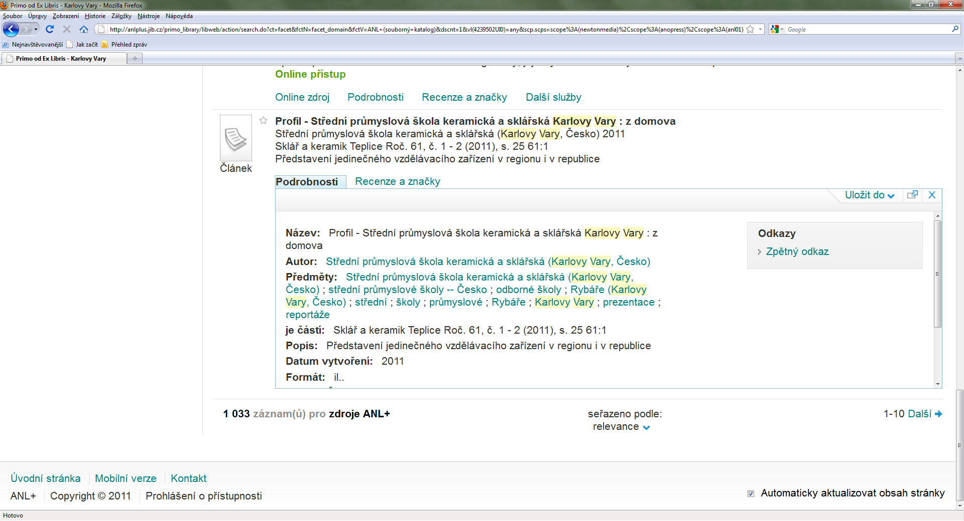

Slide 9
Ukázky – ANL+
Chudá metadata (bez vazby na soubory autorit)
Možnost vyhledávání v plných textech
Možnost zobrazit plný text + náhled digitalizovaného dokumentu

Slide 10
Ukázky – Primo
Experiment – do konce roku 2011 v rámci testování (ostatní systémy – kandidáti na front-end – obdobná funkcionalita)
Pouze ANL +

Slide 11
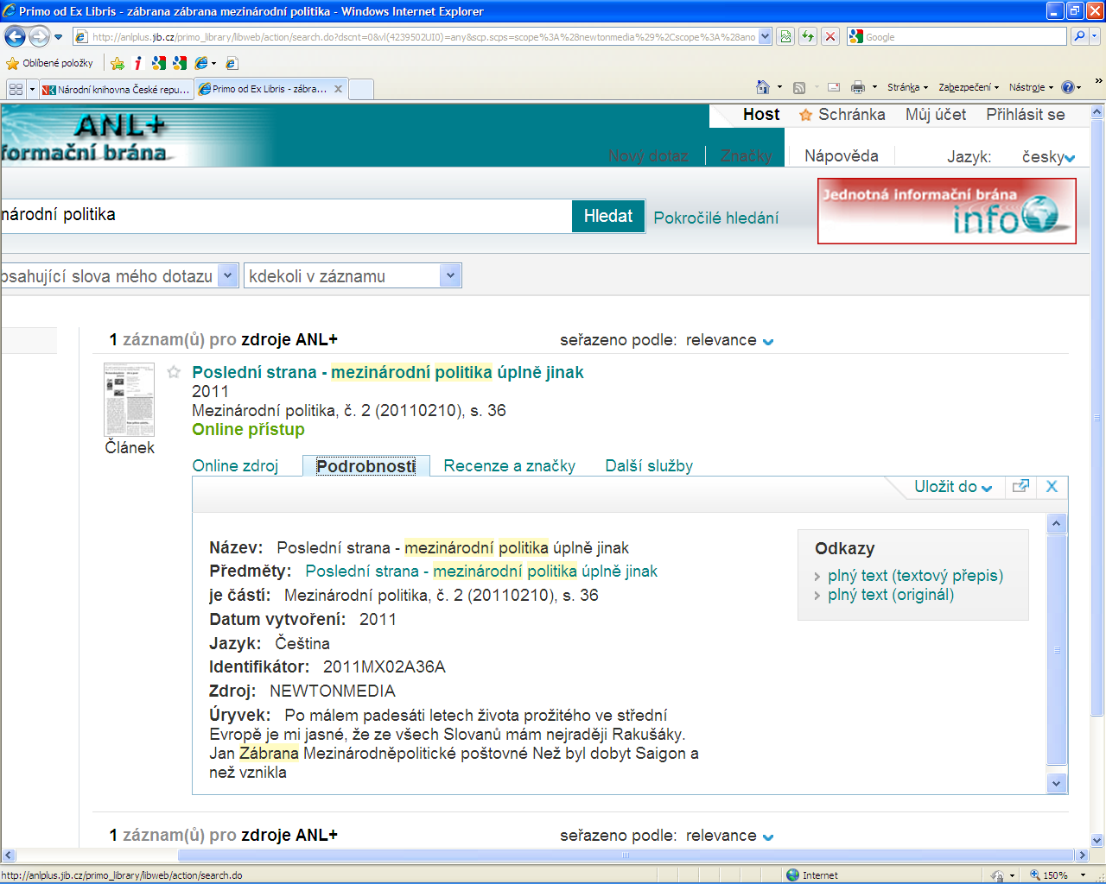

Slide 12
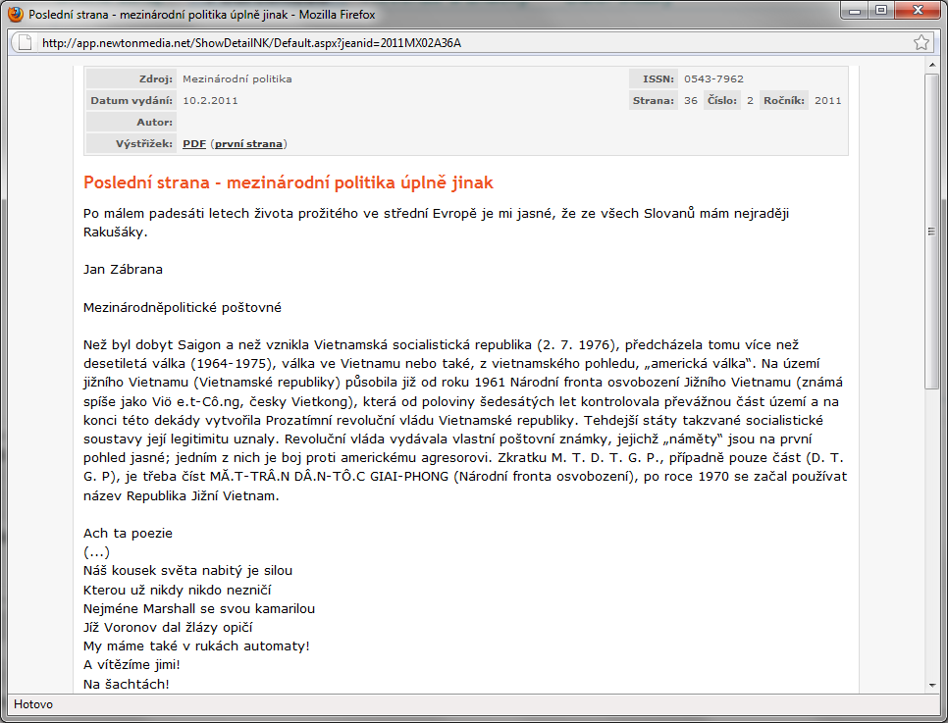

Slide 13
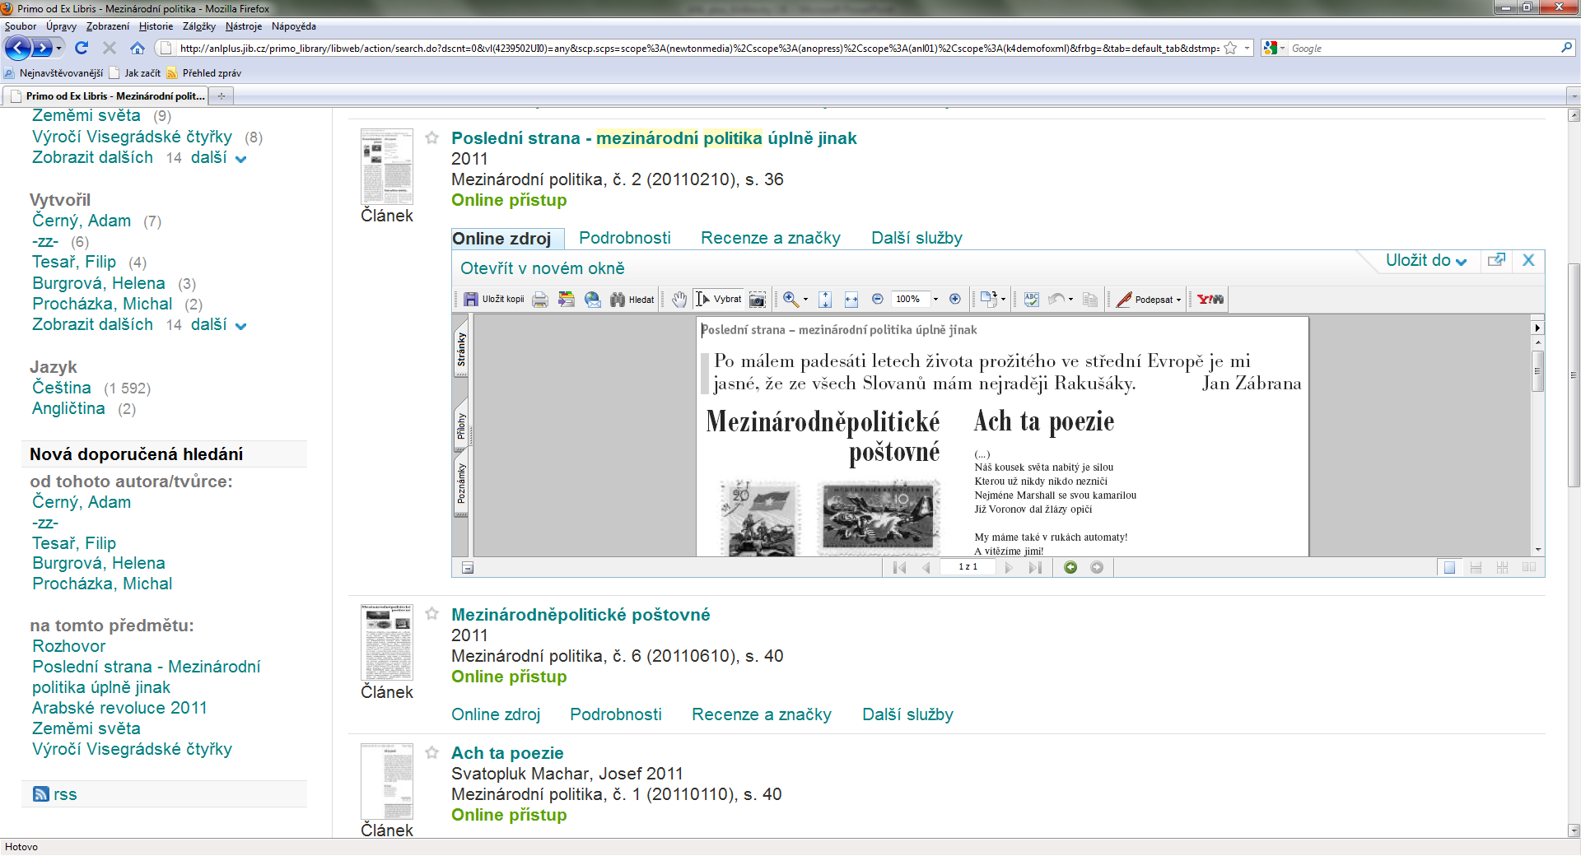

Slide 14
Ukázky – MetaLib
Pomalejší a méně elegantní, více kliků, ale zatím „jistota“
Celá báze ANL od roku 1992
ANL+
Integrace s ostatními zdroji

Slide 15
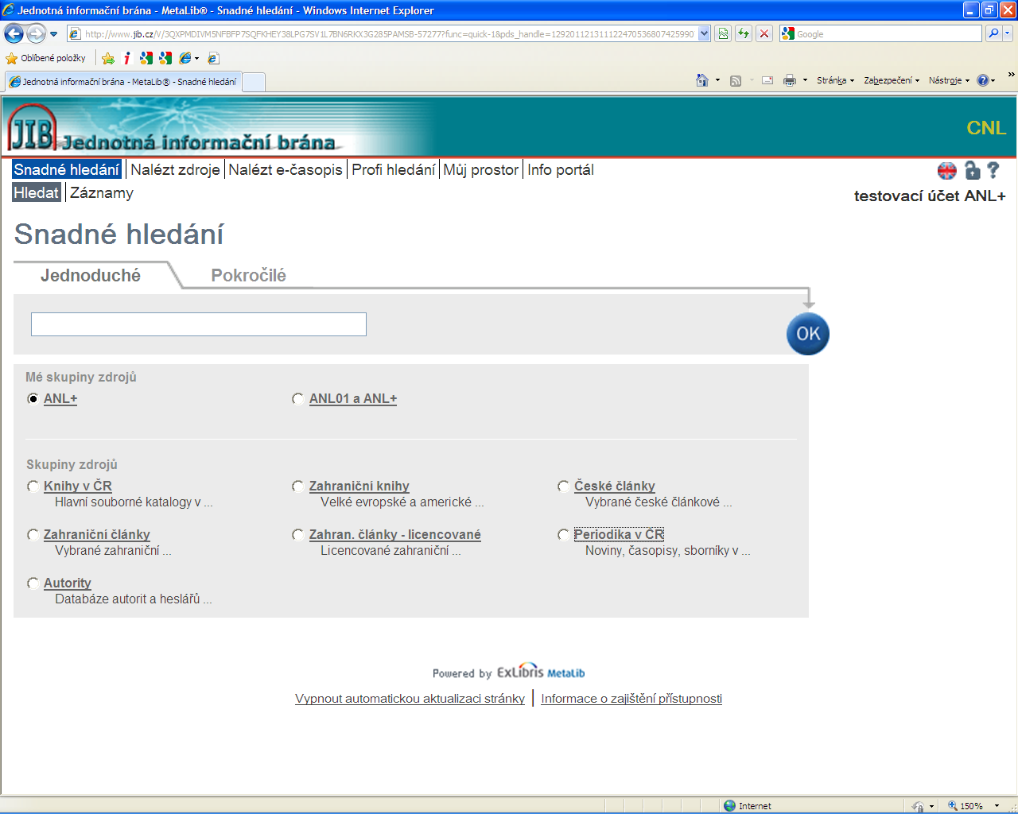

Slide 16
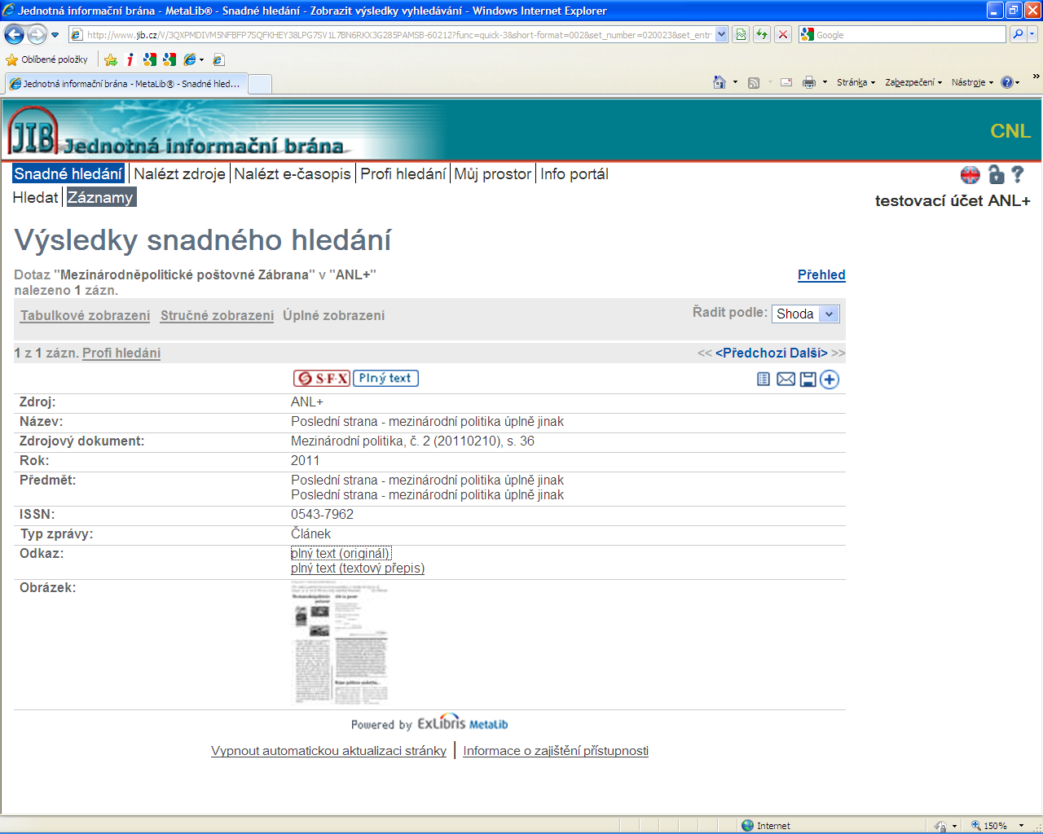
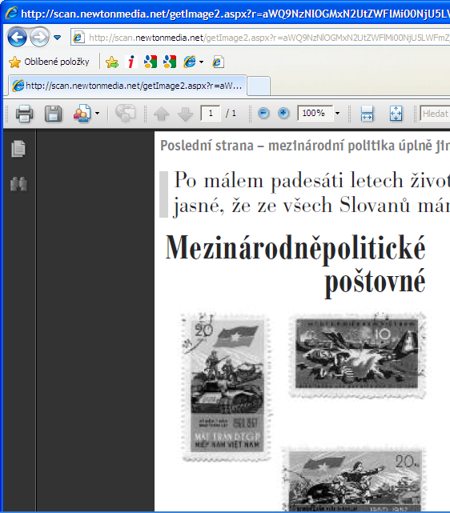

Slide 17
Výhody a nevýhody
+ větší úplnost „vytěžení“ zahrnutých titulů
+ plné texty, zobrazení digitalizovaných článků
+ podstatné zlevnění
+ dělba práce, prohloubení kooperace s vydavateli a agregátory (možno využít i jinde)
- kvalita bibliografických metadat

Slide 18
Jak dál?
Další způsob kooperace mezi knihovnami (stávající kombinace, nebo postupné následování příkladu NK?)
Další způsob kooperace s vydavateli a agregátory – stávající způsob, nebo pro nás budou levně „digitalizovat a dodávat metadata“? Snížení ceny, větší možnost zpřístupnění (náhled)
Metadata – kompromis – ne vše možné odkontrolovat proti souborům autorit, ale nutná úprava s ohledem na využití faset

Slide 19
Jak se dostat k ANL+
Primo: http://anlplus.jib.cz
MetaLib: http://www.jib.cz (jméno: anlplus, heslo: anlplus)
Metadata a náhled dostupné všem
Plné texty a digitalizované dokumenty dostupné všem po dobu konference, pak na základě IP adresy (přihlašte se!)

Slide 20
Děkuji za pozornost ??? Dotazy ???
bohdana.stoklasova@nkp.cz

